Slide 1
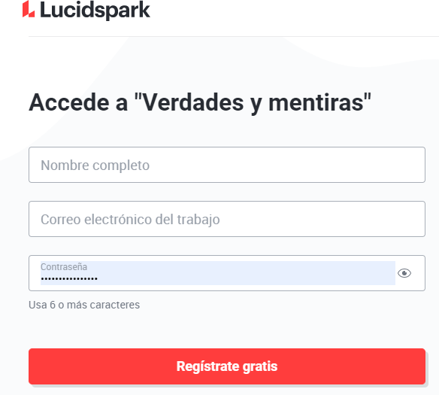
ACTIVIDAD DE CONJUNTO
Competencias: Seguimiento de instrucciones, competencias digitales, socioemocionales.
Actividades (30 minutos máximo):
1. Leo el siguiente mensaje y comparto cuál es mi propósito del día.
1. Sigo las siguientes instrucciones:
Ingreso al siguiente link:
https://lucid.app/lucidspark/invitations/accept/inv_5943efbb-6543-4b95- 880a-899c3d52b862?viewport_loc=-8%2C-61%2C1366%2C625%2C0_0
En caso de ser necesario, escribo mi nombre, mi correo electrónico y mi contraseña.
Busco el post-it con mi nombre y le doy doble clic.
Escribo dos verdades y una mentira sobre mí (las escribo en cualquier orden).
Leo las verdades y mentiras de mis compañeros y adivino cual es la mentira.
Evaluación de las actividades de conjunto:

Slide 2
COMPONENTES | INDICADORES | SUPERIOR | ALTO | BÁSICO
AUTOEVALUACIÓN | Llegué a la hora indicada para la realización de las actividades.
COEVALUACIÓN | Desarrolló las actividades siguiendo las instrucciones del orientador.
HETEROEVALUACIÓN | Se desarrollaron las competencias trazadas al inicio de la actividad.

